Slide 1



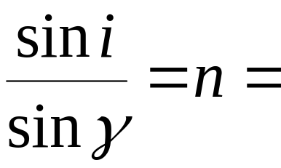
一 双折射的寻常光和非寻常光
折 射 定 律
双折射现象
方解石晶体
动 光 学
动 光 学
波
玻璃
恒量

Slide 2
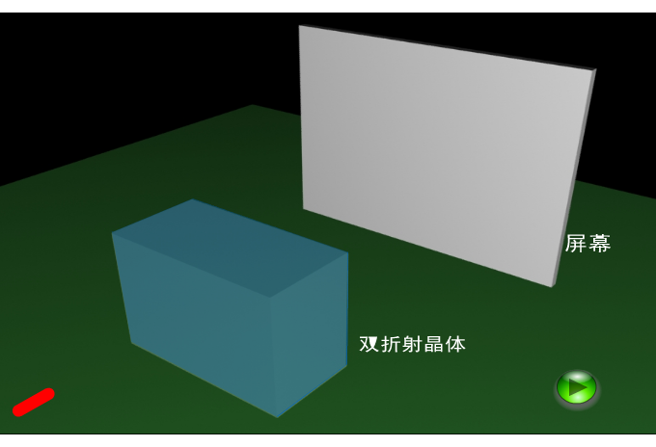
光通过双折射晶体

Slide 3
寻常光线
(ordinary rays)
服从折射定律的光线
非常光线
(extraordinray rays)
不服从折射定律的光线
（一般情况，非常光不在入射面内）

Slide 4

实验证明： O 光和 光均为偏振光.
A
B
e
o
o
e
D
C

Slide 5
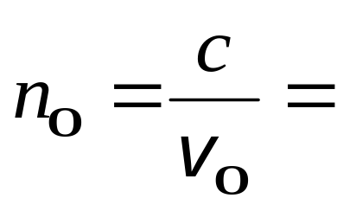

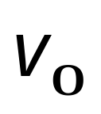

产 生 双 折 射 的 原 因
寻常光线 在晶体中各方向上传播速度相同.
光轴
O光波阵面
常量
光波阵面

Slide 6
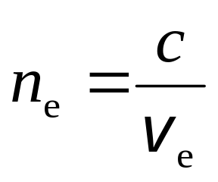
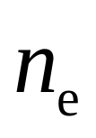
非常光线 晶体中各方向上传播速度不同,随方向改变而改变.
光轴
O光波阵面
为主折射率
光波阵面

Slide 7


方解石晶体
光轴
A
光轴 在方解石这类晶体中存在一个特殊的方向，当光线沿这一方向传播时不发生双折射现象 .
B
光轴

Slide 8





主截面 当光在一晶体表面入射时，此表面的法线与光轴所成的平面.
当入射面是主截面时， O 光的振动垂直主截面； 光的振动平行于主截面.
光轴
光轴
光
光
END

